Slide 1
Решение задач на обработку исключений

Slide 2
Цели:
Отработать создание своих исключений
Отработать обработку исключений
Отработать вызов исключений при помощи ключевого слова throw
Отработать предупреждение об исключении при помощи ключевого слова throws

Slide 3
В чем польза try & catch?
а) Это позволяет нам вручную обрабатывать исключение б) Это позволяет исправлять ошибки c) Предотвращает автоматическое завершение программы в случаях, когда возникает исключение d) Все упомянутые

Slide 4
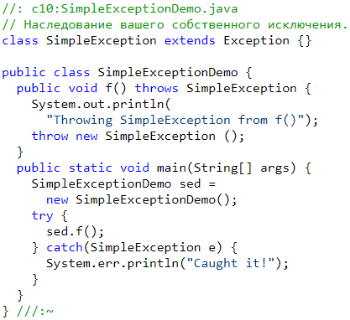
Задача 1
Создать новый класс SimpleException, который наследует ксласс Exception. И реализует метод example, который выводит в консоли предупреждение и возбуждает исключение.

Slide 5
Какие из этих ключевых слов используются для проверки блока на наличие исключений?
a) try b) catch c) throw d) check

Slide 6
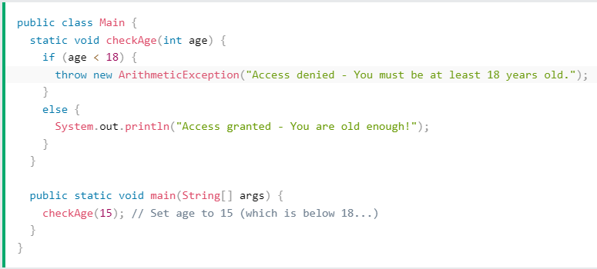
Задача 2
Создайте исключение, если возраст младше 18 лет (выведите "Доступ запрещен"). Если возраст старше 18 лет, введите "Доступ предоставлен“.

Slide 7
Какие из этих ключевых слов используются для создания исключения вручную?
a) try b) catch c) throw d) check

Slide 8
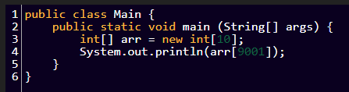
Задача 3
Словите исключение в следующей программе:

Slide 9
Какое из этих утверждений неверно?
a) за блоком try не обязательно должен следовать блок catch b) за блоком try может следовать блок finally вместо блока catch c) за try может следовать как блок catch, так и блок finally d) за try не должно следовать ничего

Slide 10
Задача 4

Slide 11
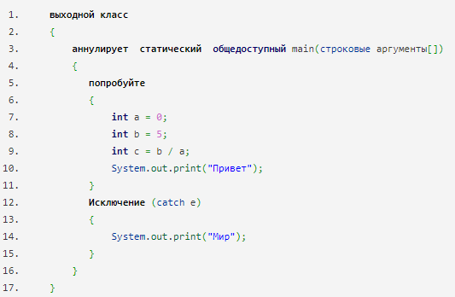
Каким будет результат следующего кода Java?
а) Привет б) Мир в) HelloWorld г) Ошибка компиляции

Slide 12
Задача 5

